Slide 1
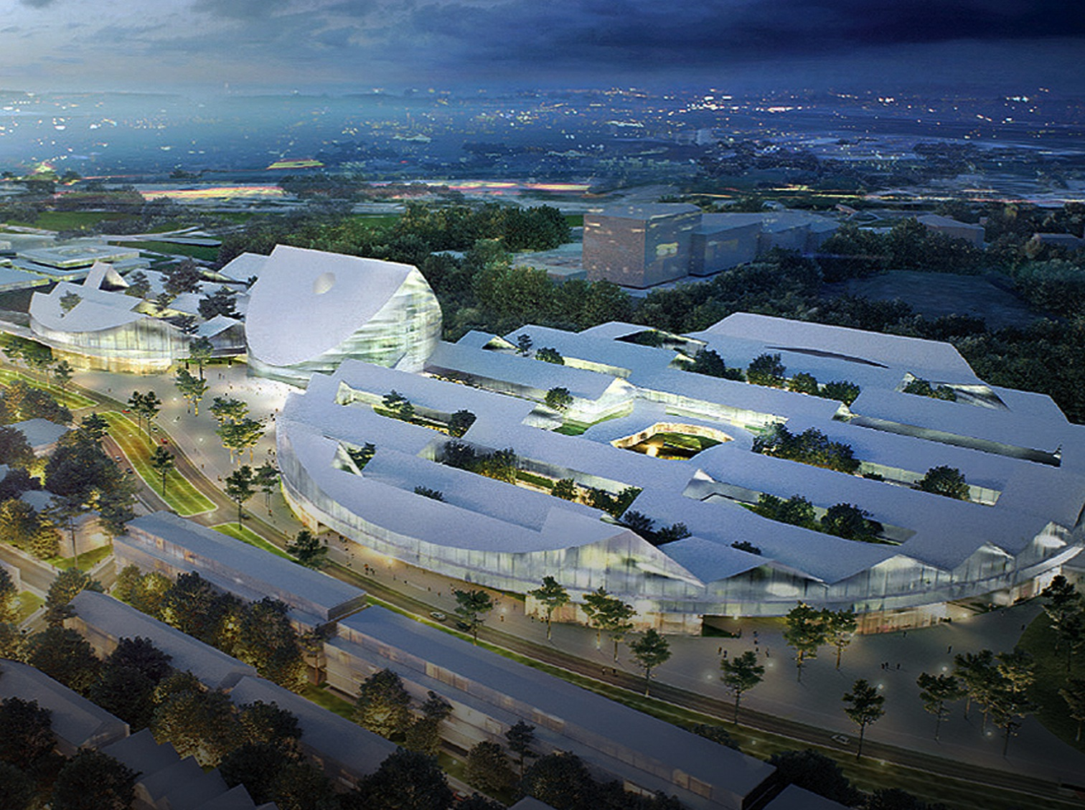
Школа-конференция «Теоретические и вычислительные проблемы механики сплошных сред», 14-25 августа 2017
Перенос частиц и вытеснение вязкопластических жидкостей в ячейке Хеле-Шоу
Сергей Боронин, к.ф.-м.н., с.н.с
Центр добычи углеводородов
Сколковский Институт Науки и Технологий

Slide 2
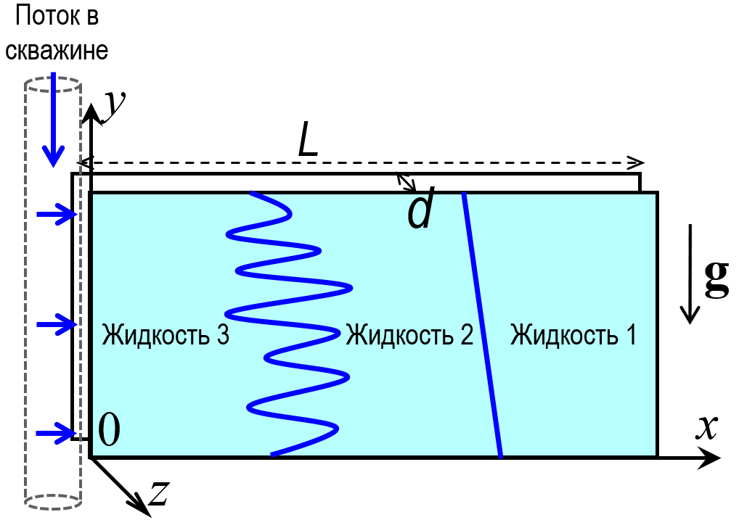
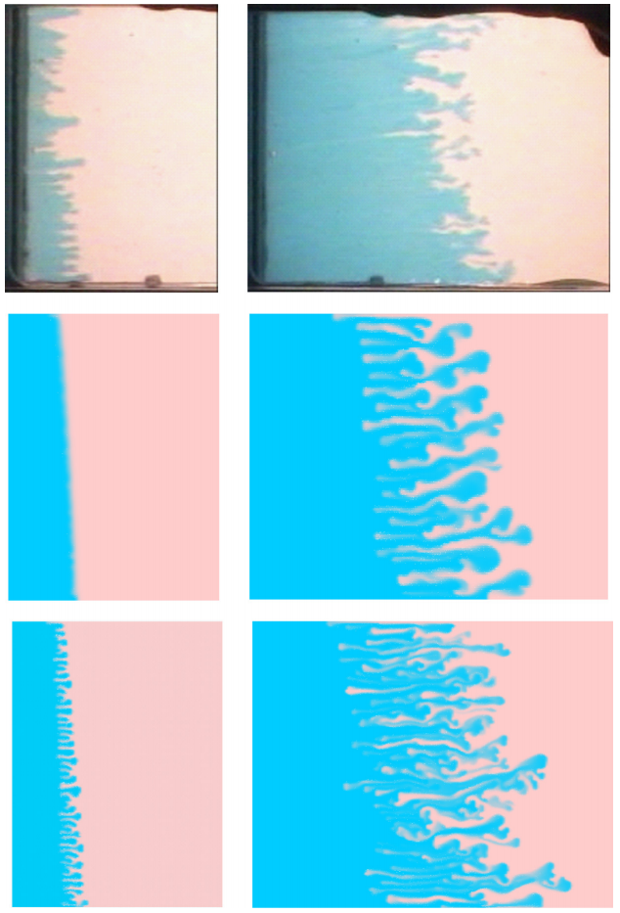
Содержание лекции
Вывод модели транспорта частиц из первых принципов
Уравнения Навье-Стокса 3D течения суспензии, уравнения переноса флюидов и частиц, граничные условия;
Замыкающие соотношения: реология, скорость осаждения частиц;
Приближение тонкого слоя (теория смазки);
Осреднение 3D уравнений поперек слота, вывод 2D уравнений;
Граничные условия для 2D задачи;
Численная реализация
Конечно-разностная аппроксимация;
Многосеточный метод для div (K grad p) = F;
Методы решения уравнения переноса;
Пример валидации модели

Slide 3
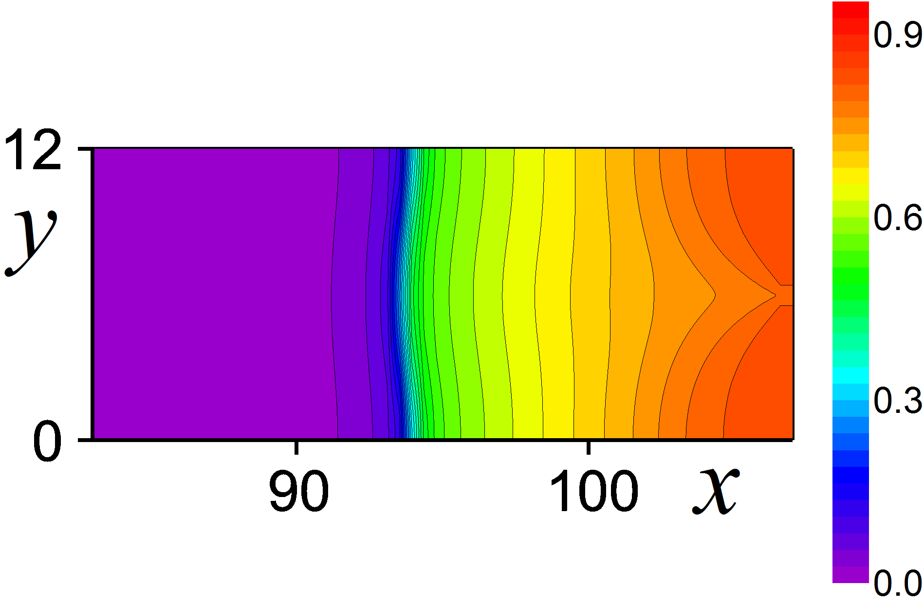
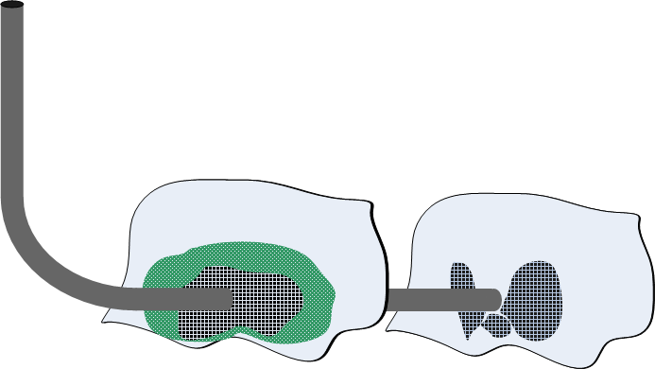
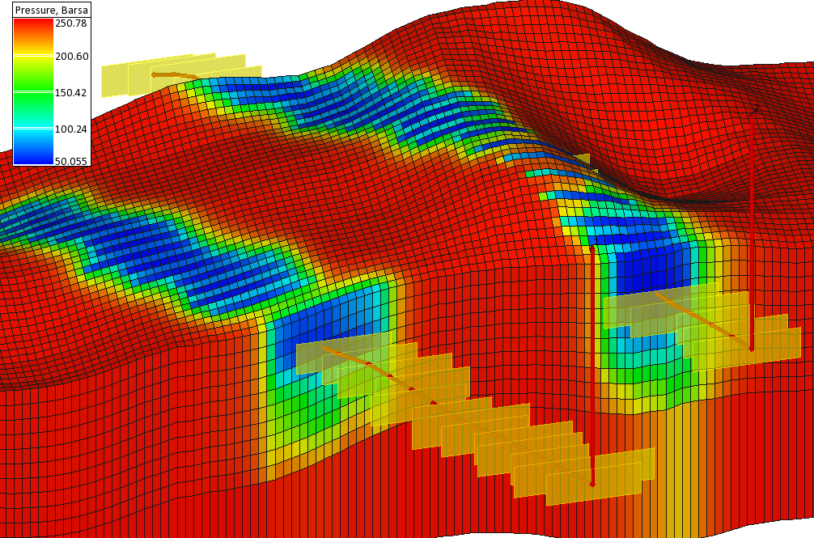
Мотивация: моделирование нефтесервисных технологий
Перенос частиц и вытеснение жидкостей в трещине гидроразрыва в процессе закачки/добычи;
Цементаж скважин: вытеснение флюидов в кольцевом зазоре
Многофазная фильтрация флюидов¹
¹ Источник: google.com

Slide 4
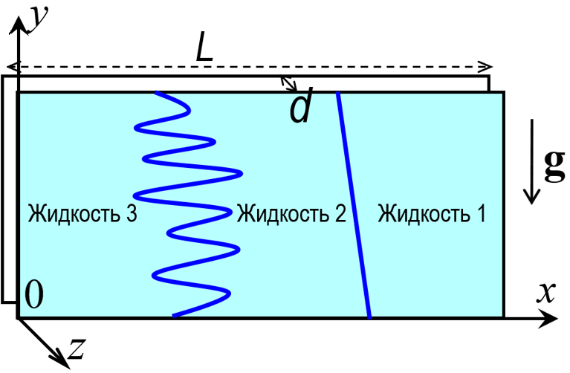
Вытеснение жидкостей в узком канале (ячейке Хеле-Шоу)
Схема течения и основные предположения (см. рис)
  Узкий вертикальный канал: L, H >> d (L – Длина, H - высота, d – масштаб толщины);
  Закачка нескольких жидкостей с частицами через левую вертикальную границу;
  Правая граница – выходное сечение; нижняя и верхняя границы непроницаемые;
  Течение суспензии описывается в рамках модели взаимопроникающих континуумов:
    Несущая фаза: несжимаемые, несмешивающиеся жидкости (разные плотности/вязкости);
    Дисперсная фаза: сферические неброуновские частицы одинакового радиуса;
  Концентрации частиц и жидкостей распределены равномерно по толщине канала;
Несущая жидкость
Осадок частиц
Частицы

Slide 5
Уравнения 3D течения суспензии в плоском канале^{2,3}
Уравнения неразрывности:
Обозначения:
C₀, C₁, C₂ – трейсеры флюидов 0 , 1 и 2;
C_{p} – объемная концентрация частиц;
- плотность несущей фазы;
– плотность дисперсной фазы;
– плотность суспензии;
p_{f} , p_{p} – давление в несущей и дисперсной фазах;
и – тензоры вязких напряжений в несущей фазе и среде частиц;
n_{p} – числовая концентрация частиц;
F_{p} – сила, действующая на одиночную частицу;
– скорости несущей фазы и частиц.
Уравнения Навье-Стокса:
[2] Боронин С.А., Осипцов А.А. Двухконтинуальная модель течения суспензии в трещине гидроразрыва// Доклады РАН. 2010. Т. 431. № 6. С. 758-761
[3] Boronin S. A., Osiptsov A. A., Desroches J. Displacement of yield-stress fluids in a fracture. Intl. J. Multiphase Flow. 2015. V. 76. pp. 47-63

Slide 6
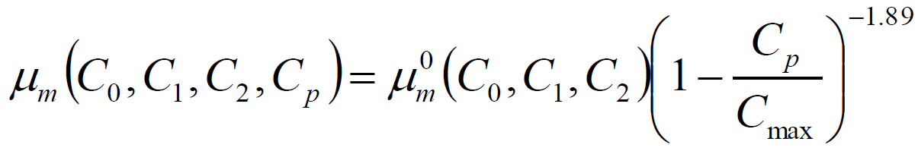
Замыкающие соотношения
Реология суспензии в случае вязкопластических несущих жидкостей
– Предел текучести
Реология суспензии в случае ньютоновских несущих жидкостей
Силы межфазного взаимодействия (жидкость - частицы)
– Силы Стокса и Архимеда
Силы межфазного взаимодействия (жидкость - частицы)
– Формула Скотта для вязкости суспензии

Slide 7
Граничные условия для 3D уравнений

Slide 8
Масштабы течения и безразмерные параметры
Масштабы течения:
L – длина канала, U – масштаб скорости во входном сечении

Slide 9
3D уравнения в безразмерном виде
Сохранение импульса для дисперсной фазы:
Число Стокса
Число Фруда
Сохранение импульса суспензии:
Число Рейнольдса
Число плавучести
Число Бингама

Slide 10
Приближение тонкого слоя
Характерные масштабы течения
‘Большой’ масштаб длины L (длина трещины), и ‘малый’ масштаб длины d (толщина), d << L
Безразмерные параметры 3D уравнения
Малый параметр
Приближение тонкого слоя
y
L
w(x,y)
g
Растянутые переменные по толщине трещины
x
Редуцирование уравнений Н-С отбрасыванием членов ~ε
y

Slide 11
Приближение тонкого слоя
Редуцирование уравнений Н-С отбрасыванием членов ~ε
Профиль скорости вязкопластической жидкости в канале:

Slide 12
Приближение тонкого слоя
Скорость осаждения частиц
Поправка к стоксовской скорости осаждения на объемную долю частиц осаждения частиц
Усреднение уравнений по толщине канала

Slide 13
Связь между средней скоростью и градиентом давления
Связь между скоростью и градиентом давления (аналогично закону Дарси):
Нелинейный член
для ньютоновской жидкости
Закон сохранения массы для суспензии (сумма уравнений неразрывности фаз):

Slide 14
2D уравнения, усредненные по толщине канала
Безразмерные параметры:
→ Уравнения переноса несущих жидкостей
Число плавучести
→ Перенос частиц
Число Бингама
→ Сохранение массы суспензии
Отношение плотностей несущих жидкостей
Отношение вязкостей несущих жидкостей
Отношение плотности материала частиц к плотности несущей жидкости 0
Скорость Стокса осаждения одиночной частицы

Slide 15
Граничные условия для 2D уравнений
y
Непротекание
H/L
g
Скорость на входном участке
+
Концентрации C_{i} (0,y,t)
Горизонтальность потока
=
Гидростатическое давление
Начальные значения концентраций C_{i} (x,y,0)
x
0
Непротекание
1
Перенос частиц и жидкостей:
  Гиперболические уравнения;
  Начальные распределения + условия на входном участке;
Давление:
  Квазилинейное эллиптическое уравнение;
  Граничное условие 1^{го} и 2^{го} рода ( p или )

Slide 16
Граничные условия для 2D уравнений
Граничные условия для эллиптического уравнения относительно давления:
y
Непротекание
H/L
g
Вход
Начальные значения концентраций
выход
x
0
Непротекание
1
Начальные и граничные условия для уравнения переноса:

Slide 17
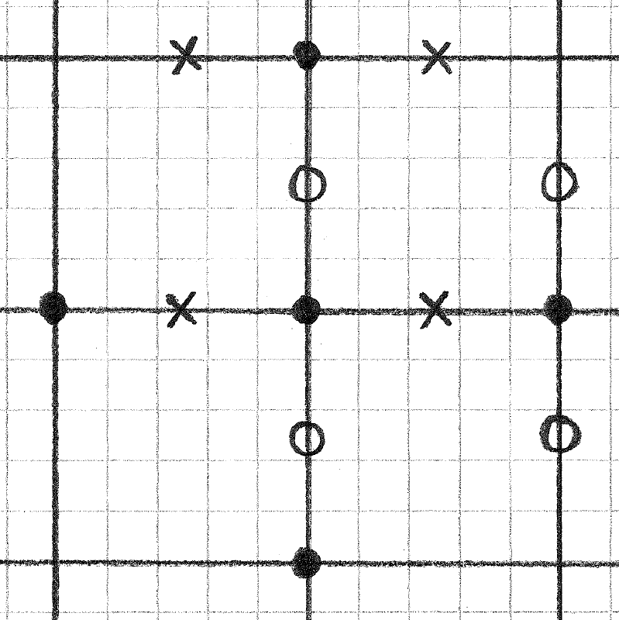
Численное решение конечно-разностным методом
Прямоугольная разнесенная сетка
Пятиточечный шаблон «крест», центральные разности, аппроксимация O(h²)
Давление и концентрации аппроксимируются в узлах сетки, скорости - посередине между узлами (см. рис)
p, C
v
p, C
u
p, C
u
p, C
v
p, C

Slide 18
Общий алгоритм решения системы уравнений
Полунеявный метод с расщеплением по физическим процессам (аналог метода IMPES решения уравнений многофазной фильтрации)
Алгоритм решения на каждом временном слое k:
  Решаем уравнение относительно давления, в котором все коэффициенты аппроксимируются на предыдущем временном слое k-1 (для бингамовской жидкости – метод простой итерации)
  Обновляем поле скорости жидкостей и частиц:
  Решаем уравнения переноса для трейсеров жидкостей и частиц
  Обновляем поля плотности и вязкости суспензии и скорость осаждения частиц

Slide 19
Аппроксимация эллиптического уравнения
Прямоугольная разнесенная сетка
Пятиточечный шаблон «крест», центральные разности, аппроксимация O(h²)
p, C
v
p, C
u
p, C
u
p, C
v
p, C

Slide 20
Аппроксимация граничных условий для эллиптического уравнения
- Граница расчетной области;
- Ячейки сетки;
- Фиктивные ячейки;
x
x
Аппроксимация граничных граничных условий O(h²)
Метод фиктивных ячеек

Slide 21
Численное решение системы линейных уравнений с пятидиагональной матрицей
Аппроксимация эллиптического уравнения для давления приводит к СЛАУ с пятидиагональной матрицей
Матрица A плохо обусловлена:
Норма разности между решениями исходной и возмущенной системы пропорциональна числу обсуловленности !
Методы численного решения СЛАУ
  Прямые методы (точное решение: метод Гаусса, Intel DSS из библиотеки MKL);
  Итерационные
    Методы пространства Крылова (CG, BiCGStab, GMRES)
    Для ускорения сходимости требуется использовать предобуславливатели (семейство ILU – incomplete LU factorization)
    Многосеточные методы (Algebraic multigrid, Black-box multigrid, geometric multigrid)

Slide 22
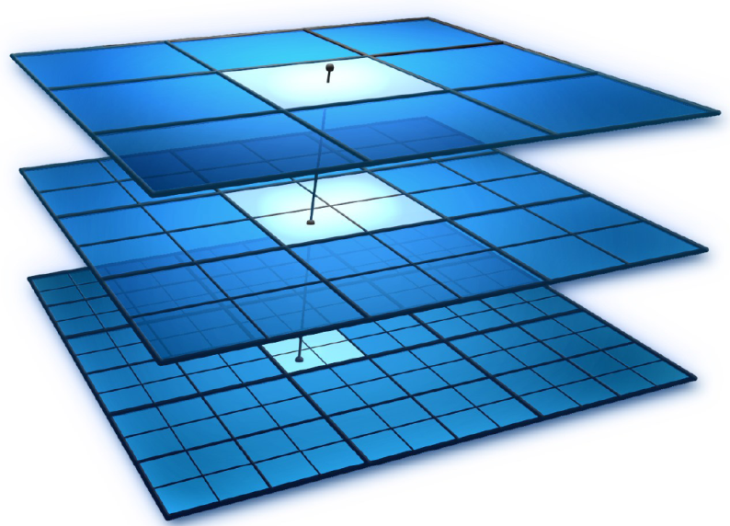
Многосеточный метод: эффективный солвер для эллиптических ДУ
Идея: дискретизация уравнения на последовательности вложенных сеток
Любой итерационный метод (ИМ) на подробной сетке сходится долго;
При каждой итерации эффективно подавляются только высокочастотные компоненты невязки;
Низкочастотные компоненты могут быть подавлены на более грубой сетке;
Двухсеточный метод:
Предсглаживание: применяем несколько итераций ИМ на секте h к x_{h};
Загрубление: получаем невязку r^{h} , проецируем на грубую сетку H;
Решаем уравнения на грубой сетке H и находим решение δ ^{H};
Корректируем решение x_{h} через обратную проекцию δ ^{H} на сетку h;
Послесглаживание: применяем несколько итераций ИМ на секте h к x_{h};
Повторяем шаги 1-5, пока не достигнем необходимой точности.
Многосеточный метод: используем рекурсивно двухсеточный метод

Slide 23
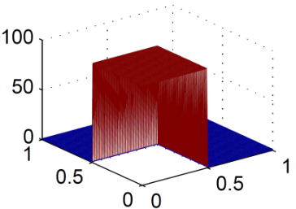
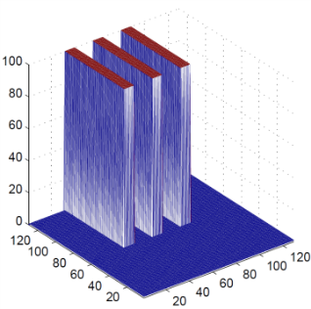
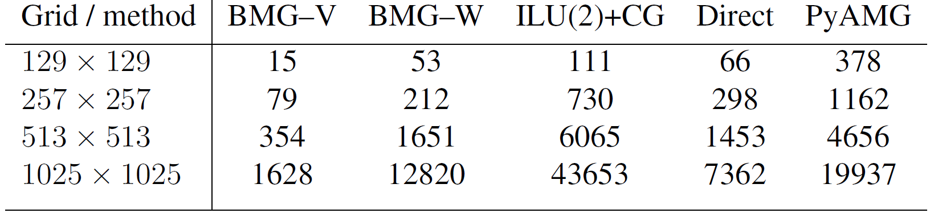
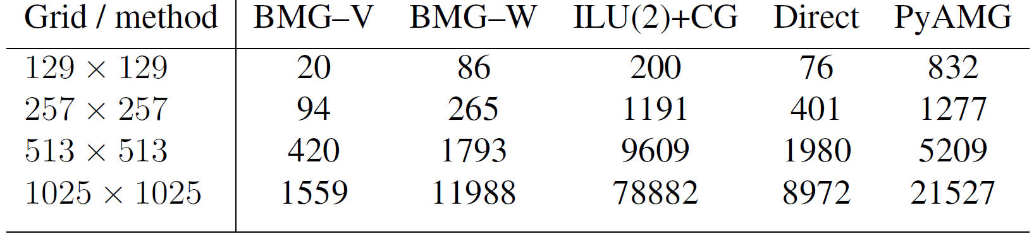
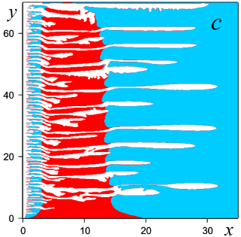
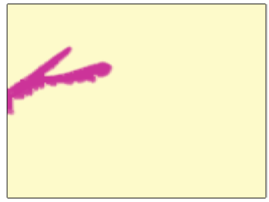
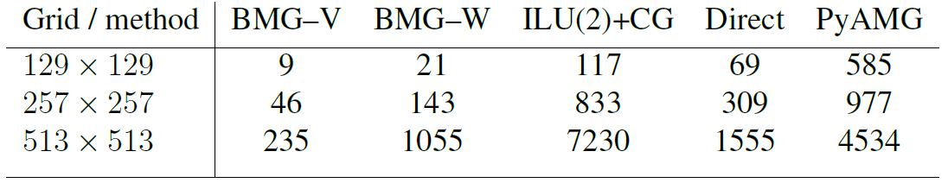
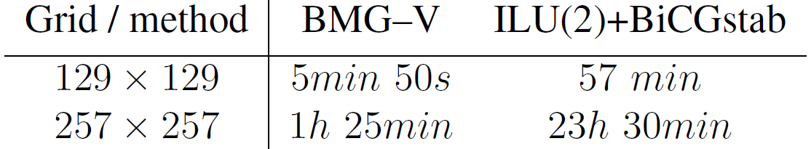
Сравнение скорости расчета различных линейных солверов
Алгебраический многосеточный метод [4]
Сравнение производительности по сравнению с другими солверами (в мс):
  Direct (DSS, Intel MKL), PyAMG, BiCGStab+ILU(2)
Проводимость в виде скачка (jump 1:100): | Искусственные пальцы (jump 1:100):
Гидроразрыв (отношения вязкостей 10⁶): | Вытеснение бингамовской ж-ти в ячейке Хеле-Шоу:
Ускорение по сравнению с Intel DSS: 5x-10x
Ускорение по сравнению с PyAMG: 10x – 40x
[4] P. M. DE ZEEUW, Matrix-dependent prolongation and restrictions in blackbox multigrid solver, J. Comput. Appl. Math., 33 (1990), pp. 1–27.

Slide 24
Численное решение уравнения переноса⁵
Явная TVD схема второго порядка по пространству (первого на разрывах), первого по времени (монотонная)
Минимизация численной диффузии на интерфейсах
[5] R. J. Leveque, High-Resolution conservative algorithms for advection in incompressible flow, SIAM J. Numer. Anal. 1996, V. 33, N. 2, pp. 627-665
Противопоточная схема с добавком, зависящим от потоков
Ограничители потоков Φ
Minmod
Superbee
Van Leer
Переменный шаг по времени – условие Куранта (CFL)
Monotonized centered

Slide 25
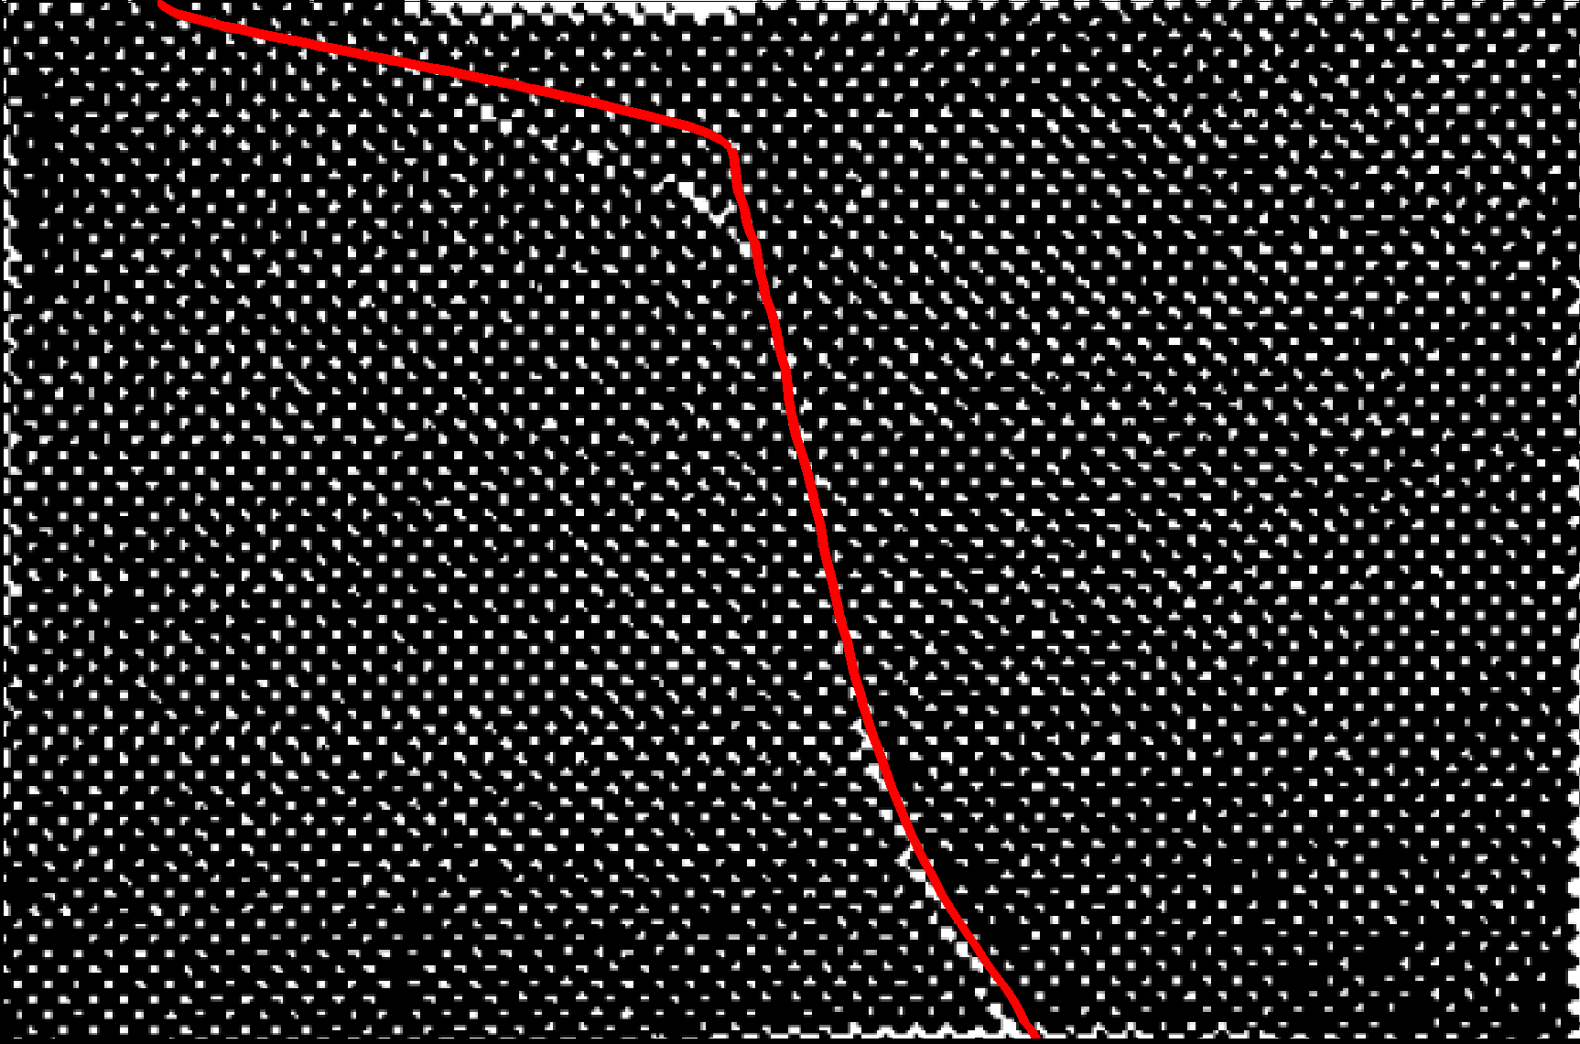
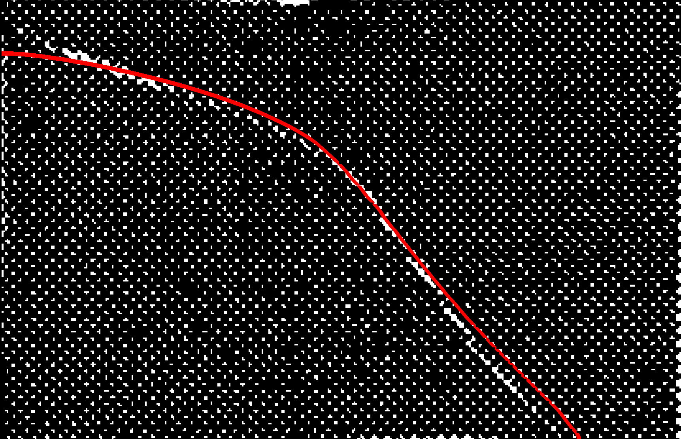
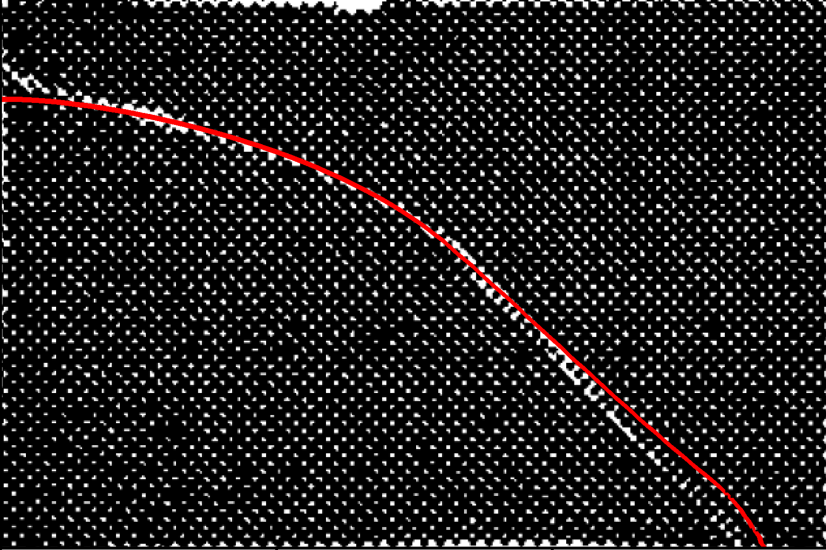
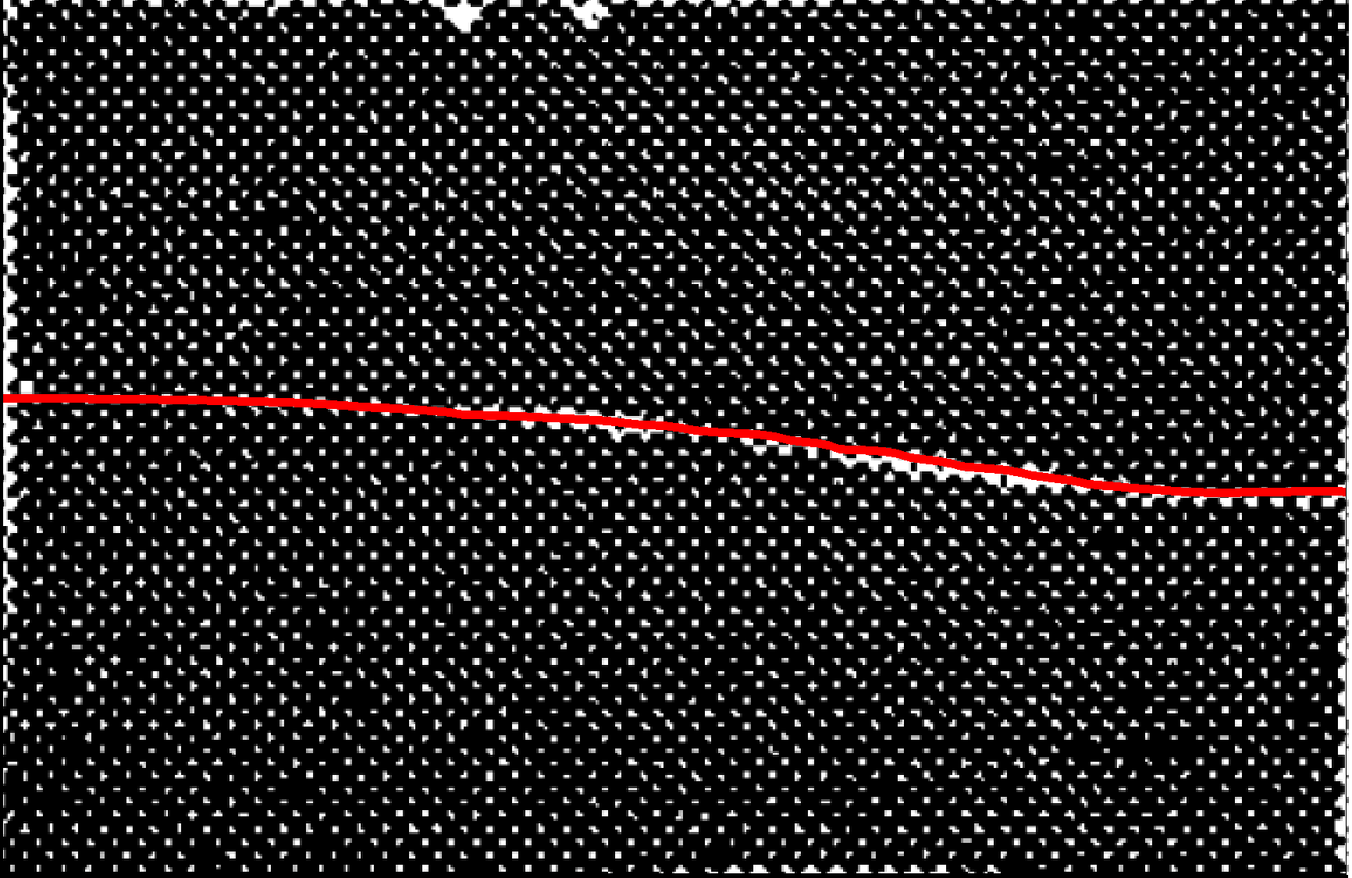
Валидация: Гравитационное оплывание в ячейке Хеле-Шоу
  Конфигурация течения:
  Вертикальная закрытая ячейка Хеле-Шоу 0.1×0.15×0.015м;
  Половина заполнена маслом, другая половина – воздухом;
  Параметры масла: ρ₀ = 1070 кг/м³, μ₀ = 0.59 Па*с;
  Параметры воздуха: ρ₁ = 1 кг/м³, μ₁ = 0.001 Па*с.
4 s
12 s
Oil
Air
Oil
Air
Эксп-нт
Расчеты
16 s
58 s
Air
Oil
Air
Oil

Slide 26
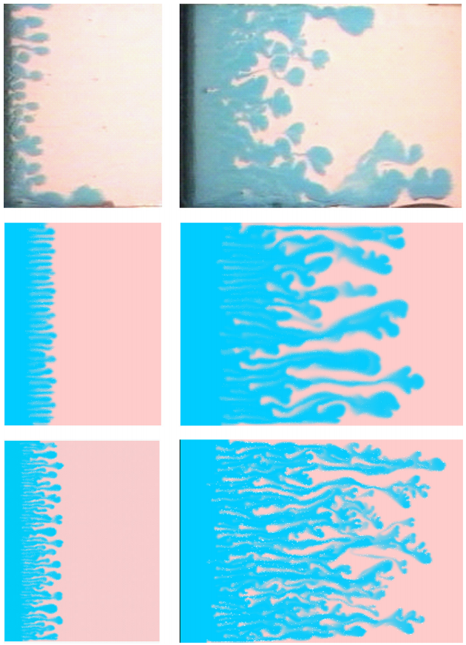
Валидация: Пальцевидная неустойчивость в Ньютоновских жидкостях
Вода вытесняет раствор глицерина в ячейке Хеле-Шоу [3]
Параметры: ячейка 0.2m×0.1m×1.2mm, скорость на входе 0.05 m/s
 | Отношение вязкостей 9 |  | Отношение вязкостей 84
t | 0.4с | 1.6с | 0.4с | 1.6с
Эксперимент
257x129
513x257
[3] N. N. Smirnov, V. F. Nikitin, A. Maximenko, M. Thiercelin, and J. C. Legros, 2005 Instability and mixing flux in frontal displacement of viscous fluids from porous media, Phys. Fluids. 17, 084102

Slide 27
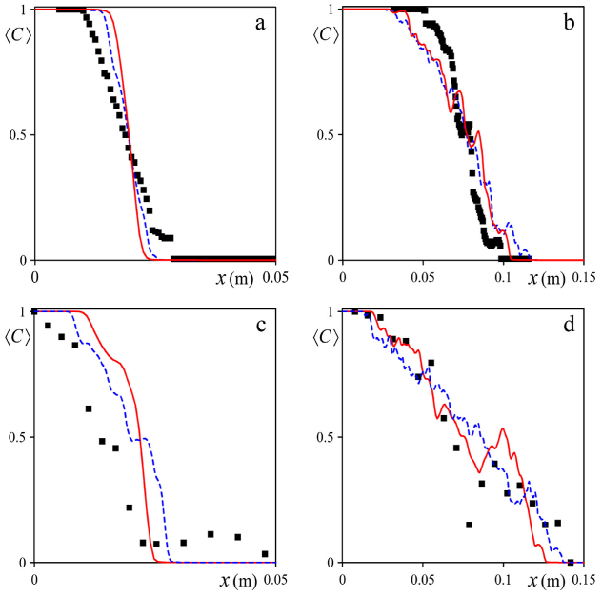
Валидация: Осредненные по высоте профили трейсера воды
Осредненные по высоте профили трейсера воды вдоль ячейки Хеле-Шоу при отношении вязкостей 9 (верх) и 84 (низ), полученные на сетках 257×129 (сплошная линия) и 513×257
(пунктирная) и результаты эксперимента группы Н.Н. Смирнова (квадраты);
t = 0.4s (слева) and t = 1.6s (справа).

Slide 28
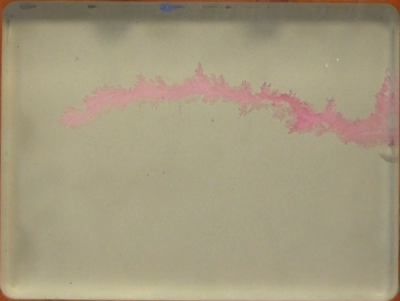
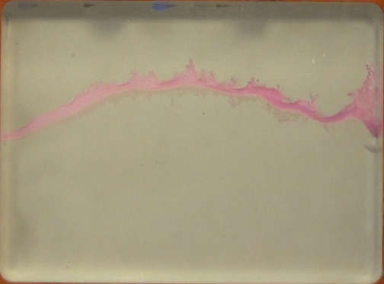
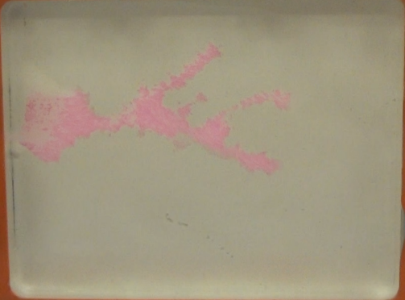
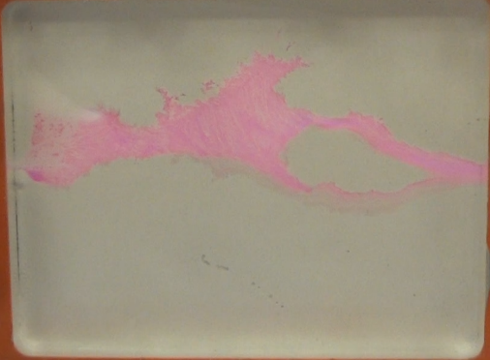
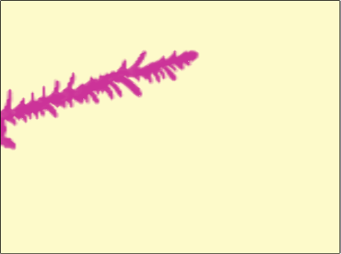
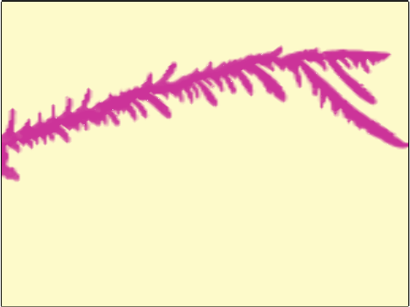
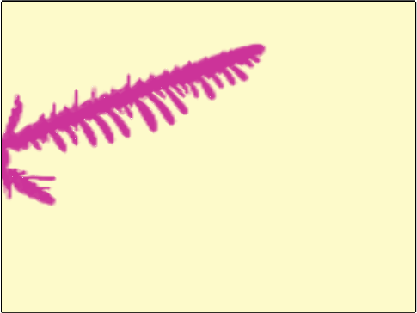
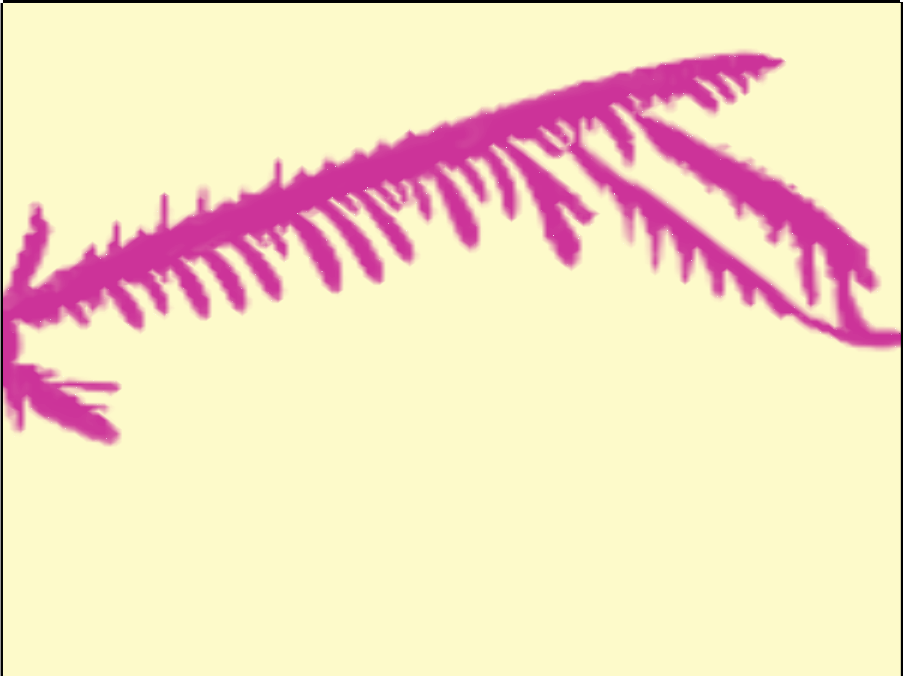
Валидация: Закачка воды в слот с вязкопластической жидкостью
Ячейка: 20.3см x 15.2см x 0.3см; Диаметры входных и выходных отверстий: 1см;
Предел текучести ~10 Па (отношение вязкостей ~10⁻³);
Вычисления на сетке 257x257.
 | 50 мл/мин |  | 200 мл/мин
t | 5с | 10с | 2с | 5с
Эксперимент
Расчеты
 | 50 мл/мин | 100 мл/мин | 200 мл/мин
Эксперимент | 6 | 5 | 2
Расчеты | 10 | 6 | 3.5
Время прорыва

Slide 29
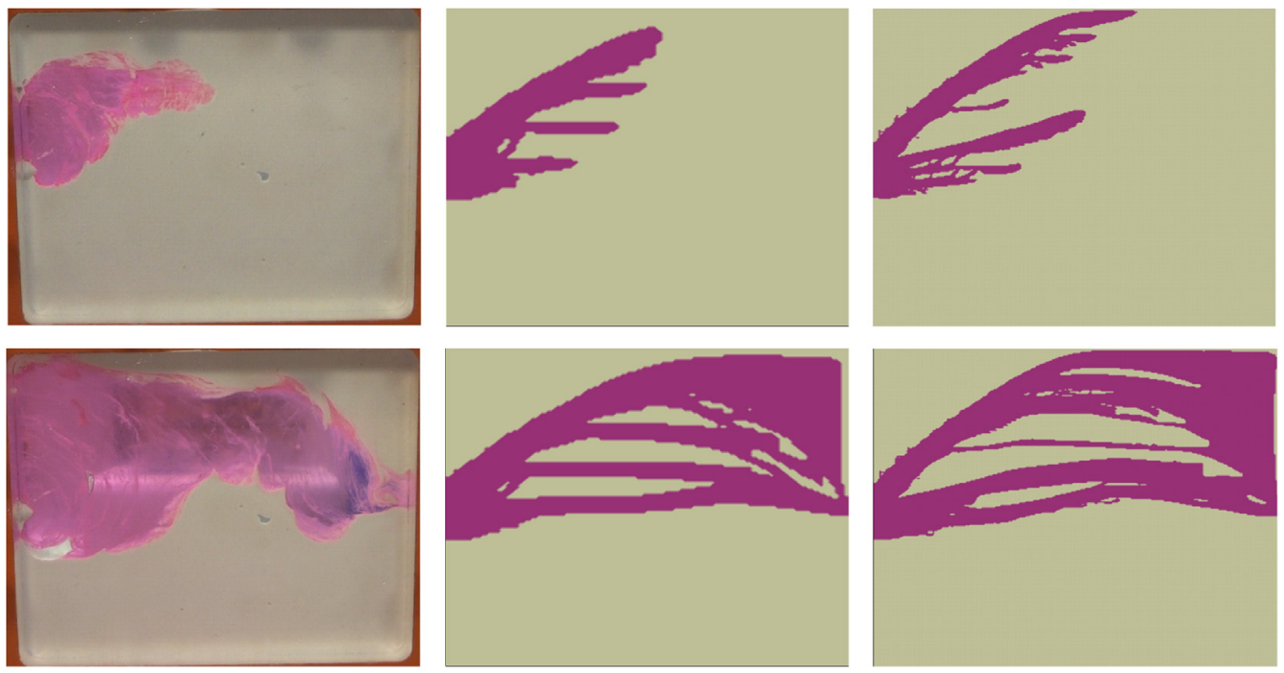
Валидация: Закачка кросслинкованного геля при расходе 20 мл/мин
Ячейка: 20.3см x 15.2см x 0.3см; Диаметры входных и выходных отверстий: 1см;
Расход 20 мл/мин; отношение вязкостей ~0.7;
Вычисления на сетке 257x257.
t | Эксперимент | 129×129 | 257×257
60с
180с
Время прорыва (сек)
Эксперимент | 57
129×129 | 67
257×257 | 55

Slide 30
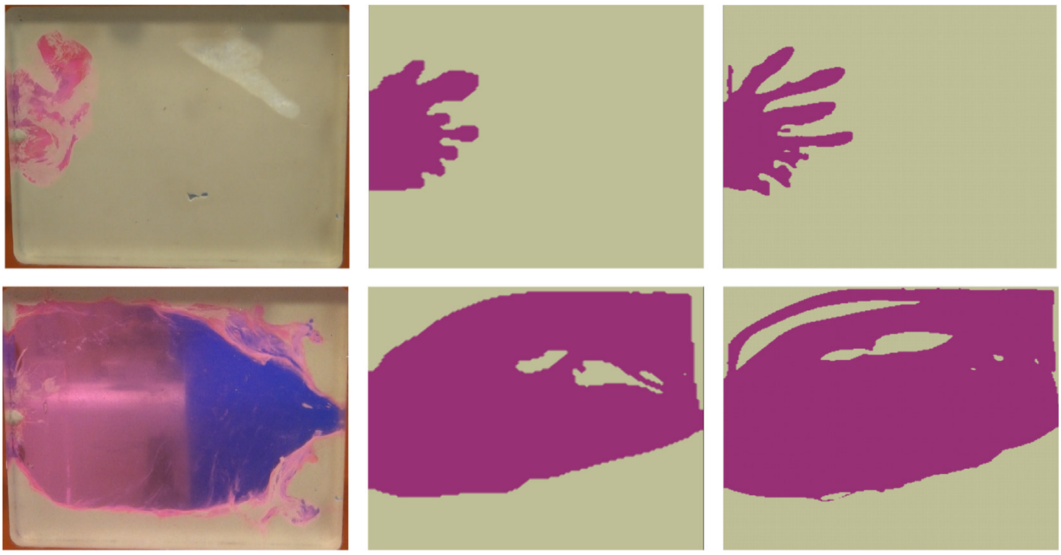
Валидация: Закачка кросслинкованного геля при расходе 200 мл/мин
Ячейка: 20.3см x 15.2см x 0.3см; Диаметры входных и выходных отверстий: 1см;
Расход 200 мл/мин; отношение вязкостей ~0.7;
Вычисления на сетке 257x257.
t | Experiment | 129×129 | 257×257
3s
35s
Время прорыва (сек)
Эксперимент | 11
129×129 | 9
257×257 | 8.1

Slide 31
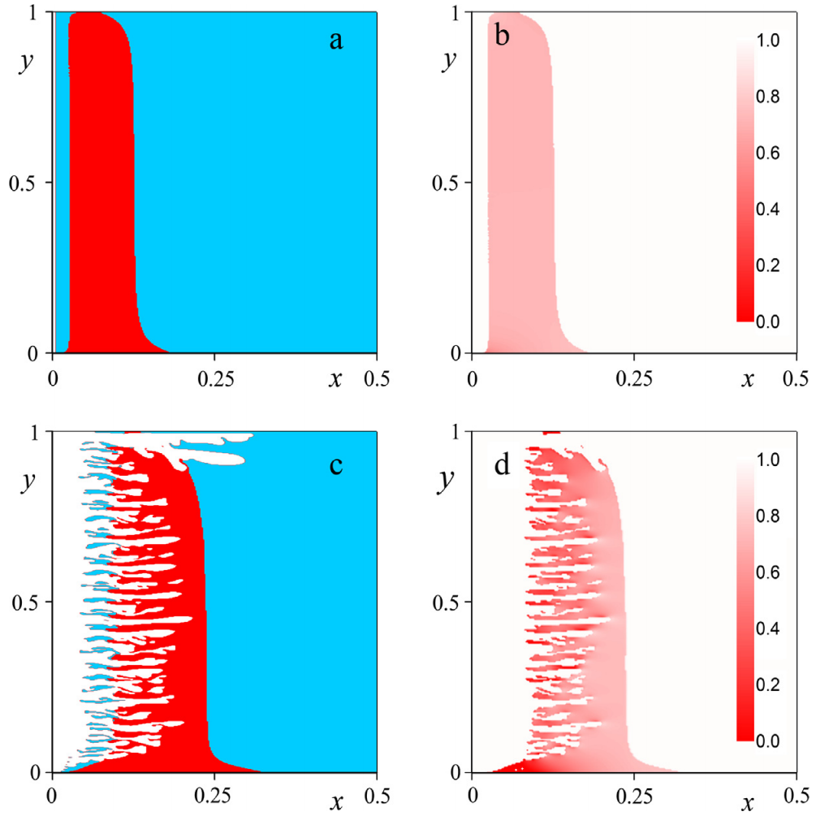
Вытеснение жидкостей при течении в трещине: Пробковые зоны
При отсутствии пальцевидной неустойчивости бингамовская жидкость ведет себя как ньютоновская
При появлении пальцев появляются пробковые зоны
Распределение жидкостей (a,c) и пробковых зон (b,d) в трещине. Сильновязкая жидкость (синий), вода (белый) and вязко-пластическая жидкость (красный).
Графики (b,d) показывают распределение Бингамовской поправки к мобильности G, пробковые зоны отмечены красным.
Разрешение сетки 513×513.

Slide 32
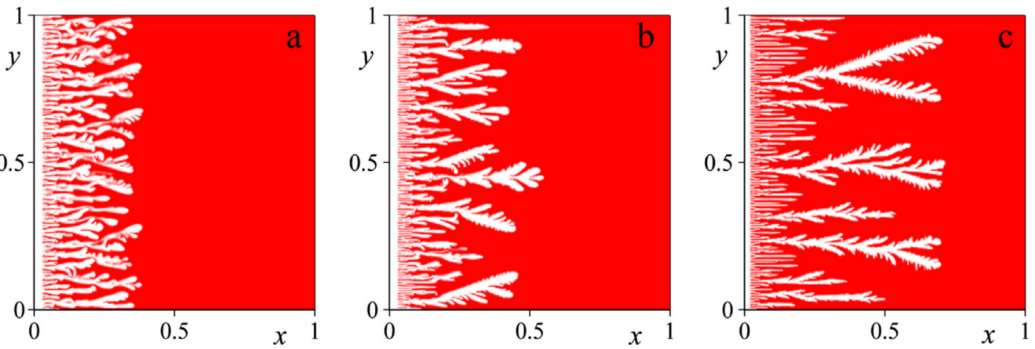
Пальцевидная неустойчивость: Влияние предела текучести
Распределение жидкостей в ячейке Хеле-Шоу при вытеснении вязкос-пластической жидкости (красный) водой (белый) при Bn=0.36 (a), Bn=1.43 (b) и Bn=5.72 (c). Плотности жидкостей одинаковы. Разрешение сетки 513×513.
Увеличение числа Бингама приводит к эффекту «экранирования» пальцев: длинные пальцы замедляют рост коротких, зона смешения удлиняется, число пальцев уменьшается.

Slide 33
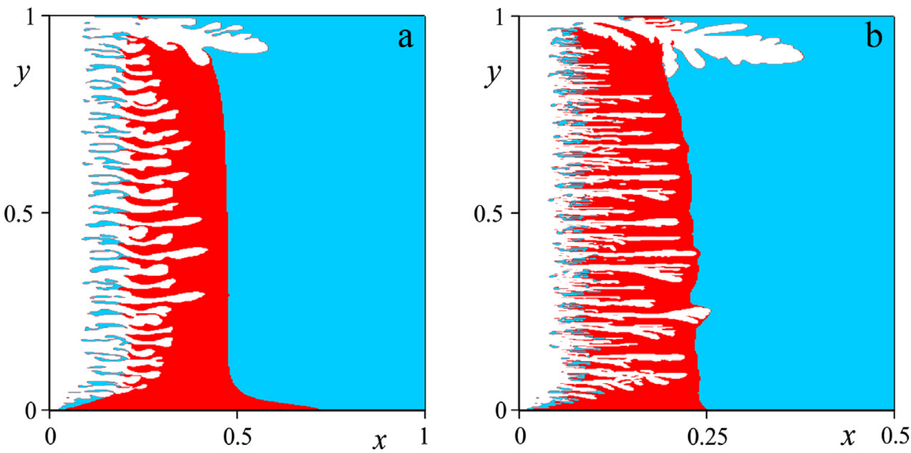
Комбинированный эффект предела текучести и гравитации
Распределение жидкостей в трещине гидроразрыва после закачки сильновязкой жидкости (синий), воды (белый) и вязкопластической жидкости (красный) с различными значения ми предела текучести, соответствующего Bn=0.36 (a) и Bn=5.72 (b). Вязкопластическая ж-ть в 2 раза тяжелее остальных. Разрешение сетки 513×513.
Длинный палец прорывается сверху трещины ввиду гравитационного оплывания тяжелой жидкости
Эффект «экранирования» пальцев

Slide 34
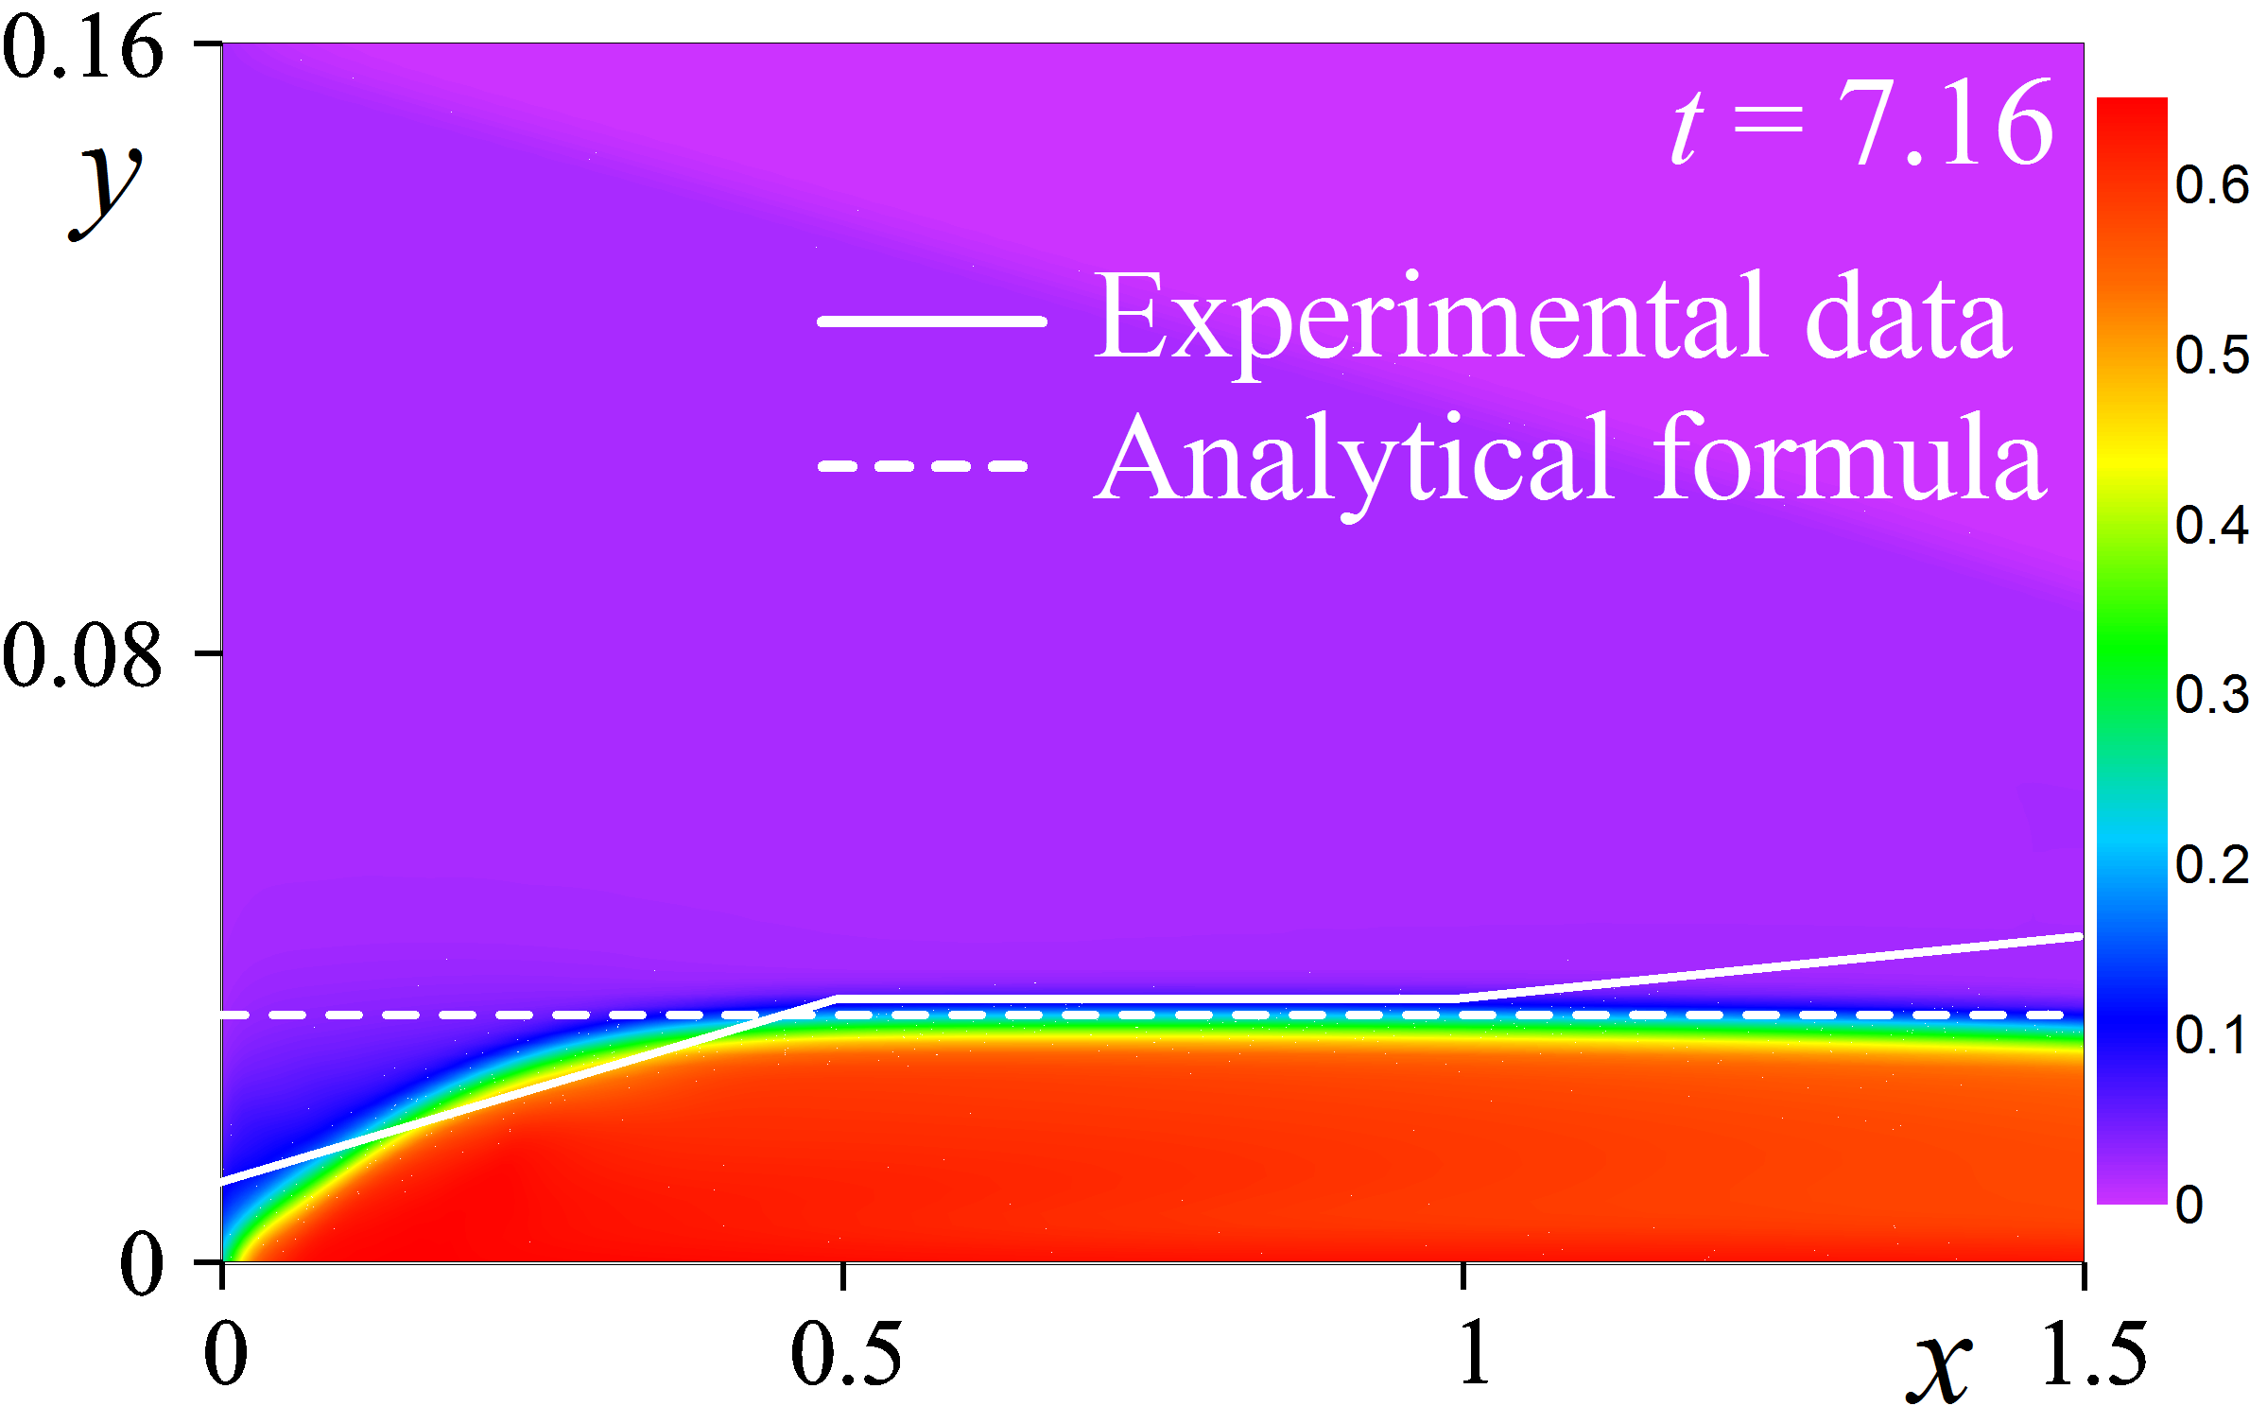
Сравнение с экспериментом по закачке воды с песком (формирование осадка)
Аналитическая формула для высоты осадка H(t):
y
Suspension
C
v_{p}
H – высота осадка
a – радиус частиц
C_{max} – максимальная концентрация частиц
Packed bed
C_{max}
H(t)
Packed bed
0
x
Параметры эксперимента:
Размеры: 2.5м×0.16м×5мм (L×H×W);
Закачивается вода с песком;
Диаметр частиц 0.15мм;
μ = 3⋅10⁻³ Па⋅с, Q = 7.7⋅10⁻⁵ м³/с, C_{in} = 0.02
Calculations:
Разрешение сетки 256×128 (L×H)
186 s

Slide 35
Заключение
Рассмотрено изотермическое вытеснение несжимаемых флюидов с вязко-пластической реологией в ячейке Хеле-Шоу (узкий канал);
Из 3D уравнений Навье-Стокса выведена система 2D уравнений в приближении тонкого слоя;
Уравнения сформулированы в безразмерном виде, определен набор независимых безразмерных параметров;
Пример численной реализации конечно-разностным методом
  Равномерная разнесенная прямоугольная сетка;
  Полунеявный метод решения системы уравнений;
  Пятиточечный шаблон аппроксимации уравнения для давления (центральные разности, O(h²));
  Методы решения СЛАУ c пятидиагональной матрицей;
  Явный метод решения уравнения переноса TVD схемой второго порядка с ограничителем потоков;
Иллюстрация работоспособности модели и валидация
  4 набора экспериментов в ячейках Хеле-Шоу : гравитационное оплывание, пальцевидная неустойчивость при вытеснении р-ра глицерина водой, вытеснение вязкопластической жидкости водой и гелями и осаждение частиц.

